Slide 1

«Эксплуатационная разведка месторождний подземных вод»
для слушателей магистратуры ОП
«Гидрогеология и инженерная геология»
Лекция 4
Проф. М.Заппаров

Slide 2
Лекция 4
Технические средства, применяемые при гидрогеологических исследованиях. Водоподъемное оборудование для проведения откачек. Конструкции и расчет эрлифта. Оборудование для проведения нагнетаний и наливов. Приборы для замеров уровней, температуры, дебита подземных вод. Оборудование для изоляции водоносных горизонтов. Приборы и оборудование для гидрогеологического опробования скважин.
Изучение режима подземных вод. Факторы, влияющие на режим подземных вод. Естественный, нарушенный и смешанный режимы подземных вод. Особенности проведения режимных наблюдений в различных условиях. Наблюдательная сеть. Требования к оборудованию водопунктов.

Slide 3
К техническим средствам, применяемым при поисково-разведочных работах, относятся:
- водоподъемное оборудование для проведения откачек;
- оборудование для проведения нагнетаний и наливов;
приборы для замера уровней, температуры, дебита подземных вод;
комплекты оборудования для изоляции водоносных горизонтов;
приборы и оборудование для гидрогеологического опробования скважин.

Slide 4
Водоподъемное оборудование, используемое для проведения откачек воды из скважин.
Горизонтальные центробежные насосы применяются при положении динамического уровня в скважине не глубже 7 м. Диаметры скважин 89 – 250 мм и выше. Подача воды от 0,7 до 360 м3/час. Использование таких насосов ограничено незначительными динамическими уровнями при откачке.
Эрлифты - наиболее часто встречающееся откачечное оборудование особенно при пескующих скважинах. Подъем воды на 60 – 80 и более метров осуществляется воздухом, нагнетаемым в воду по воздухопроводной трубе при помощи компрессора. Эмульсия из смеси воды и воздуха меньшей по сравнению с водой плотности поднимается по водоподъемной колонне.
Глубина погружения воздухопроводной трубы эрлифта определяется по формуле
1= K · h,
где l - глубина погружения воздухопроводной трубы, м;
K - коэффициент, равный отношению глубины погружения смесителя к высоте подъема воды (1,9 – 3,0);
h - расстояние от динамического уровня до точки излива эмульсии, м.

Slide 5
Для наблюдения за положением уровня воды в скважине при откачке эрлифтом целесообразно устанавливать пьезометр, нижний конец которого необходимо опустить на 8 – 10 м ниже самого смесителя.
Для подачи мутной воды из скважины применяются вибрационные водоподъемники, действующие по принципу сообщения столбу воды в скважине ускорения, большего, чем 9,8 м/с, и водоструйные установки, в основу которых положен принцип непосредственной передачи энергии от одного потока с большим запасом энергии к другому - с меньшим запасом.
При больших динамических уровнях и малой производительности скважин применяются штанговые поршневые насосы.

Slide 6
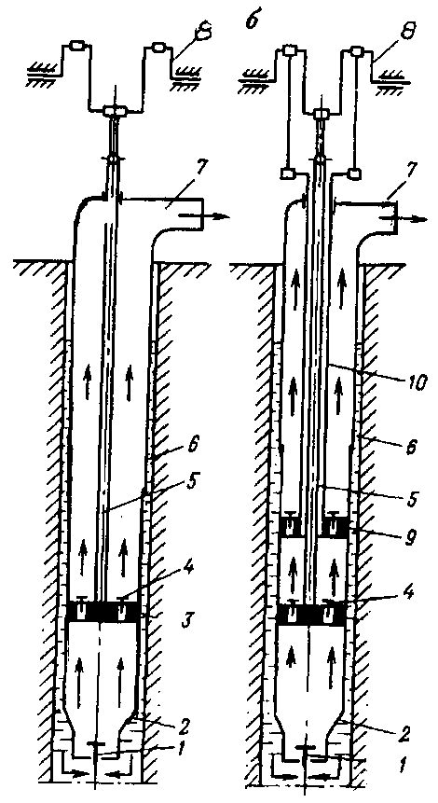

Slide 7
Откачка воды из скважин часто осуществляется вертикальными насосами. Артезианские насосы с вертикальным валом типа АТН и НА применяются обычно в неглубоких скважинах строго вертикальной конструкции. Достоинство насосов этого типа заключается в том, что их электрическая часть (электродвигатель) находится на поверхности, недостаток – критичен к конструкции скважины, лучше работает при неглубоком залегании уровней. Подача воды зависит от количества колес насоса и может достигать 70 – 186 м3/час.
Артезианские погружные насосы типа ЭЦВ устанавливаются в скважину с погружением электродвигателя под динамический уровень и пригодны только для откачки осветленной воды. Для подачи электроэнергии при откачке такими насосами используются передвижные электростанции.

Slide 8
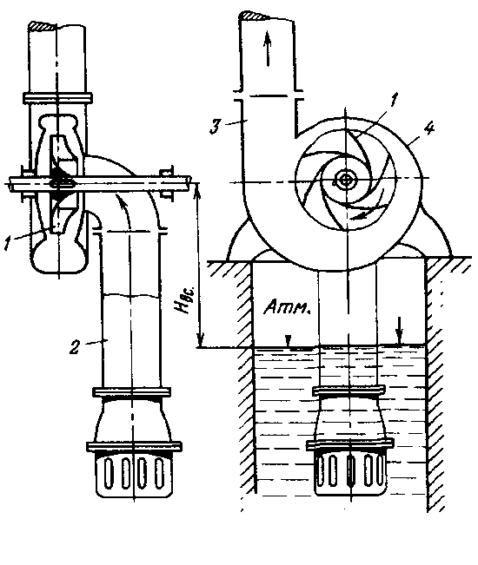
Центробежные насосы с горизонтальной осью.
Центробежные насосы с горизонтальной осью монтируют на поверхности и применяют при откачке воды, если ее динамический уровень не снижается более 6 – 7 м от уровня излива.
Центробежные насосы всасывают и нагнетают воду за счет центробежной силы, возникающей при вращении рабочего колеса 1 (рис.). Перед пуском насос заполняют водой. При быстром вращении колеса вода под действием центробежной силы отбрасывается к периферии в спиральный диффузор 4, из которого она отводится по нагнетательному патрубку 3. Непрерывность подачи воды обеспечивается за счет ее всасывания по патрубку 2 в результате разрежения, возникающего в центральной зоне рабочего колеса. Наибольшее распространение при откачках получили одноступенчатые центробежные насосы типа К, обеспечивающие подачу 4 – 360 м3/ч при напоре 8 – 95 м вод.

Slide 9


Slide 10
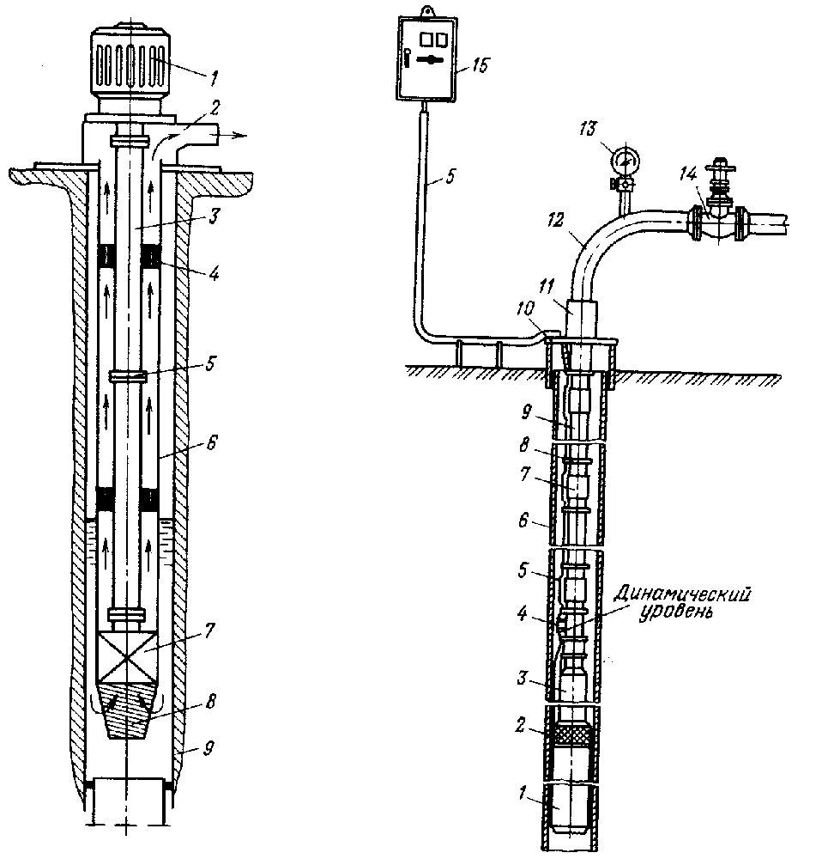

Slide 11
Наибольшее распространение получили насосы ЭЦВ, которые предназначены для откачки чистой воды общей минерализацией до 1500 мг/л с содержанием механических примесей не более 0,01 %. Подача насосов 4 – 375 м3/ч, напор 50 – 300 м вод. ст.
Основная рабочая характеристика указана в самом названии насоса.
Например, марка насоса ЗЭЦВб-10-80 означает:
3 – третья модификация;
Э – с приводом от погружного электродвигателя;
Ц – центробежный;
В – для подачи воды;
6 – минимально допустимый для монтажа насоса диаметр скважины в мм, уменьшенный в 25 раз и округленный;
10 – подача в м3/ч;
80 – напор в м вод. ст.

Slide 12
Промышленность выпускает насосы ЭЦВ следующих марок: ЭЦВ-4-125; ЭЦВ-6,3-80; 1ЭЦВ-4-130; 1ЭЦВ6-4-190; ЗЭЦВ-6,3-60; 4ЭЦВ6-6.3-85; ЗЭЦВб-6,3-125; ЗЭЦВ-6,3-125; 1ЭЦВ6-10-50; ЗЭЦВб-10-80; 1ЭЦВ6-10-110; 1ЭЦВ6-10-140; 1ЭЦВ6-10-185; ЭЦВ6-10-235; 3ЭЦВ6-16-50; 3ЭЦВ-16-75; ЭЦВ6-25-140ХТрГ; 3ЭЦВ8-16-140; 3ЭЦВ8-25-100; 2ЭВЦ8-25-150; ЭЦВ8-25-300; 1ЭЦВ8-40-60; 1ЭЦВ8-40-20; ЭЦВ-40-180; 2ЭЦВ10-63-65; 2ЭЦВ10-63-110; 2ЭЦВ10-63-150; 1 ЭЦВ 10-63-180; 1ЭЦВ10-63-270; 1ЭЦВ10-120-60; ЭЦВ-160-15Г; ЭЦВ10-160-35Г; ЭЦВ12-160-65; 1ЭЦВ12-160-65; 1ЭЦВ12-160-100; 1ЭЦВ12-255-3ОГ; 2ЭЦВ12-375-3ОГ; ЭЦВ12-375-3ОХТр; ЭЦВ14-210-3ООХ; ЭЦВ16-375-175Х. Для насосов, работающих в химически активной воде, в условиях повышенной температуры или на воде с повышенным содержанием механических примесей, в условное обозначение соответственно добавляются буквы X, Тр или Г.

Slide 13
Эрлифты широко применяются при проведении прокачек (предварительная откачка с целью очистки воды от песка), пробных откачек, при бурении скважин с обратно-всасывающей промывкой.
Основное эксплуатационное преимущество эрлифтов – отсутствие при работе движущихся механизмов, что дает возможность откачивать воду с высоким содержанием песка.
Эрлифты имеют большую подачу (до 200 м3/ч) и поднимают воду на 60 – 70 м (при использовании компрессоров, рассчитанных на рабочее давление 0,6 – 0,7 МПа). Недостатки эрлифта – низкий к.п.д. (20 – 25 %) и необходимость значительного заглубления ниже динамического уровня воды h (рис. ).

Slide 14
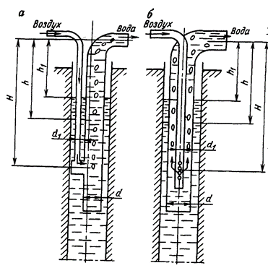
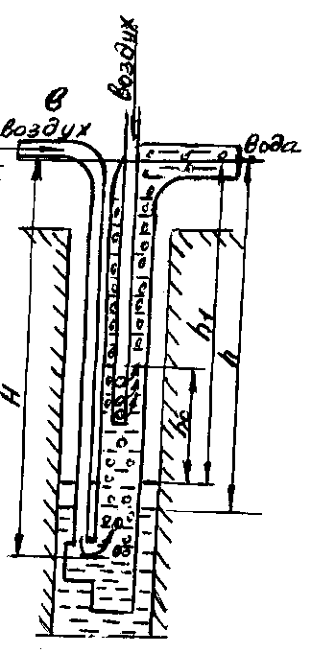

Slide 15
Принцип действия эрлифта основан на законе сообщающихся сосудов.
В скважину опущены две трубы: воздухопроводная диаметром d1 и водоподъемная диаметром d. На практике применяют два основных варианта относительного расположения указанных колонн: параллельное – трубы расположены по схеме «рядом» (рис.) и концентричное – трубы расположены по схеме «внутри» (рис.).
При параллельном расположении воздухопроводная труба в нижней части соединяется с водоподъемной с помощью смесителя. Последний перфорирован для прохода сжатого воздуха в водоподъемную колонну. При концентричном расположении труб роль смесителя выполняет нижняя часть эрлифта в месте перфорации, выполненной в воздухопроводной колонне. Функцию сообщающихся сосудов выполняет водоподъемная колонна и скважина, которая при вскрытии водоносного пласта заполняется водой до статического уровня h1.

Slide 16
Работа эрлифта происходит следующим образом. Сжатый воздух от компрессора подается в воздухопроводную трубу и, проходя через перфорированные отверстия смесителя, который находится на глубине H, смешивается с водой, имеющейся в водоподъемной колонне. До подачи сжатого воздуха в колонну первоначальный уровень воды в ней равен статическому h1. При насыщении воды пузырьками воздуха ее плотность уменьшается, а уровень жидкости в водоподъемной колонне повышается вплоть до излива из скважины

Slide 17
Наиболее часто применяется схема эрлифта с концентрическим расположением труб, как более простая при монтаже.
При необходимости подъема воды из скважин с низким динамическим уровнем (до 100 – 120 м) используются спаренные эрлифты (рис. ), выполненные по смешанной схеме: в водоподъемную колонну эрлифта, выполненного по схеме «рядом», опускается вторая колонна воздухопроводных труб. Воздух, поступающий из смесителя последней, дополнительно снижает плотность поднятой на определенную высоту воды h0 в результате работы эрлифта, выполненного по схеме «рядом». В результате уровень воды в скважине вновь повышается вплоть до излива из скважины. Другой путь повышения напора эрлифта – применение для его привода компрессоров высокого давления и производительности.

Slide 18
Для работы эрлифта важное значение имеет коэффициент погружения его смесителя k = H/h. При использовании компрессоров с рабочим давлением 0,6 – 0,7 МПа величина k ≤ 3,5. Чем больше k, тем эффективнее работает эрлифт.
Расчет эрлифта проводится при заданных величинах коэффициента смесителя К, статического h1 и динамического h2 уровней и дебита воды Q.
Целью расчета является определение следующих параметров: поперечные размеры водоподъемной и воздухопроводной колонн, необходимая производительность компрессора и мощность его привода, коэффициент полезного действия эрлифта.

Slide 19
Изучение режима подземных вод. Факторы, влияющие на режим подземных вод. Естественный, нарушенный и смешанный режимы подземных вод. Особенности проведения режимных наблюдений в различных условиях. Наблюдательная сеть. Требования к оборудованию водопунктов.

Slide 20
Под режимом подземных вод понимается процесс, характеризующийся изменением уровня, расхода, гидравлического уклона, скорости, температуры, вязкости, химического, газового и бактериологического состава во времени и пространстве.
Изучение режима подземных вод позволяет количественно охарактеризовать процесс формирования подземных вод, дать прогноз изменения гидрогеологических условий в естественных условиях, а также при нарушении этих условий хозяйственной деятельностью человека.
В зависимости от характера, определяющего режим явлений, различают естественный, нарушенный и смешанный режимы.

Slide 21
Естественный режим подземных вод формируется под влиянием комплекса естественных природных факторов, которыми являются:
- геологические;
- климатические;
- гидрогеологические;
биолого-почвенные и др.
Нарушенный режим подземных вод формируется под влиянием искусственно созданных факторов, таких, как:
- откачки подземных вод для водоснабжения или орошения;
- осушение месторождений полезных ископаемых;
мелиорация сельскохозяйственных земель и пр.
Смешанный режим подземных вод обусловлен искусственным воздействием на режимообразующие факторы при сохранении основных закономерностей естественного режима.

Slide 22
Региональные исследования режима подземных вод направлены на влияние общих региональных закономерностей режима (в основном под влиянием естественных факторов).
Локальные исследования ставят своей целью изучение особенностей режима под влиянием местных факторов (литология, режим рек и водоемов, инженерная деятельность и пр.).
Изучение режима подземных вод дает возможность определить следующие показатели:
- связи и зависимости природных и искусственных режимообразующих факторов;
- элементы водного баланса для обоснования водохозяйственных мероприятий;
- характер и степень влияния инженерной деятельности человека на подземные воды.

Slide 23
Под балансом подземных вод понимается соотношение между их поступлением (приходная часть) и расходованием (расходная часть) в количественном выражении на той или иной площади за определенный период времени.
Изучение элементов водного баланса, выявление основных показателей создает основу для научного познания и управления режимом подземных вод.
Изучение режима и баланса подземных вод необходимо в целях обеспечения решения различных задач:
- закономерностей изменения режима для определения фона, на котором развивается нарушенный режим подземных вод;
- выявления граничных условий пласта;
- определения фильтрационных свойств пород.

Slide 24
Режимные и балансовые исследования проводятся для решения многих практических вопросов.
При интенсивной эксплуатации подземных вод вопросы режима изучаются для следующих основных целей:
- выявления эксплуатационных запасов подземных вод;
- уточнения границ пласта в плане и разрезе;
- прогноза и управления режимом;
- уточнения расчетных параметров;
- переоценки запасов подземных вод с учетом многолетних данных о колебаниях уровней;
- контроль за эффективностью мероприятий по охране подземных вод.

Slide 25
В орошаемых районах режимные наблюдения осуществляются для решения следующих вопросов:
- обоснования мероприятий по борьбе с засолением и заболачиванием массивов орошения;
- оценки особенностей естественного и нарушенного режима и режимообразующие факторы;
- оценки элементов баланса подземных вод;
- составления прогноза подземных вод;
- разработки рекомендаций по регулированию водным и солевым балансом территории.

Slide 26
Изучение режима подземных вод в районе шахтных и карьерных полей необходимо:
- для установления связей между элементами режима шахтных вод и обусловливающими их искусственными и естественными факторами;
- прогноза формирования водопритоков в пределах данного месторождения и на вновь разведуемых месторождениях;
- прогноза развития и формирования депрессионной воронки в зависимости от совокупности факторов;
- прогноза изменения качества и величины водопритока шахтных вод в результате водоотливных мероприятий;
- прогноза изменения гидрогеологических условий в районе расположения горных выработок.

Slide 27
В районах строительства водохранилищ и каналов изучение режима необходимо:
- для предупреждения заболачивания территории, подпора и пр.;
- прогноза изменений условий водоснабжения, мелиоративного состояния земель и пр.
Изучение режима минеральных и теплоэнергетических вод необходимо:
- для прогноза изменения дебита, физических свойств, химического и газового состава;
- охраны подземных вод от истощения;
- прогноза изменения бальнеологических или температурных свойств.

Slide 28
В районах крупных городов режим подземных вод изучается для получения необходимой информации о подземных водах, используемой при проектировании и эксплуатации инженерных сооружений.
При изучении режима подземных вод с целью охраны их от загрязнения решаются следующие задачи:
- обнаружение очагов загрязнения;
- определение элементов потока подземных вод;
- прогноза процессов загрязнения подземных вод.
Основной целью режимных (стационарных) наблюдений является изучение изменения уровня и качества подземных вод в течение времени и выявление связи этих изменений с режимообразующими факторами. Изучаются как грунтовые, так и напорные воды. Наибольшим многообразием изменения режима отличаются грунтовые воды.

Slide 29
При проведении режимных наблюдений должны быть получены данные как о характере внутригодовых (сезонных), так и многолетних колебаний основных элементов режима подземных вод (уровней, температуры, химического состава и пр.).
Наблюдения за режимом осуществляются по специальной сети наблюдательных пунктов:
- скважины (рис.);
- источники;
- шурфы;
- колодцы.

Slide 30
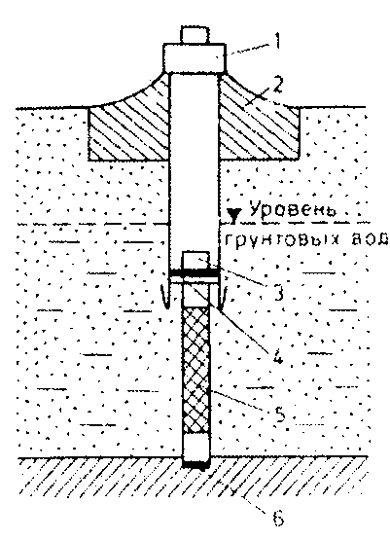
Оборудование скважины при режимных наблюдениях
за колебаниями уровня грунтовых вод:
1 – заглушка; 2 – насыпь; 3 – муфта; 4 – сальник; 5 – фильтр; 6 – пробка

Slide 31
К оборудованию этих водопунктов предъявляются определенные требования, главные из которых:
- исключение загрязнения;
- исключение попадания атмосферных осадков;
- изоляция точки наблюдения от других объектов;
- возможности отбора проб воды;
- возможности замера температуры, дебита, уровней;
специальное оборудование в зимнее время и пр.
Наблюдательные пункты образуют опорную Государственную сеть и сеть специального назначения, оборудованную водопользователями на участках интенсивного освоения территории.

